Slide 1

Российский Государственный Университет им. А.И. Герцена.
В.Т.Кудрявцев. Воображение ребенка: природа и развитие // Психологический журнал. 2001. № 5. Статья I

Slide 2
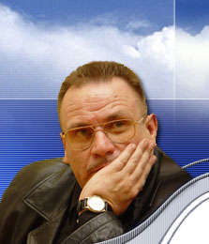
Кудрявцев, Владимир Товиевич
Российский психолог. Доктор психологических наук, профессор, заведующий кафедрой теории и истории психологии Института психологии им. Л. С. Выготского РГГУ, заведующий лабораторией психолого-педагогических основ развивающего образования Института развития дошкольного образования РАО, Президент Автономной некоммерческой организации «Центр развивающего образования Владимира Кудрявцева».
Дата рождения: 13 марта 1961г. (51 год)

Slide 3

Что же такое воображение?

Slide 4
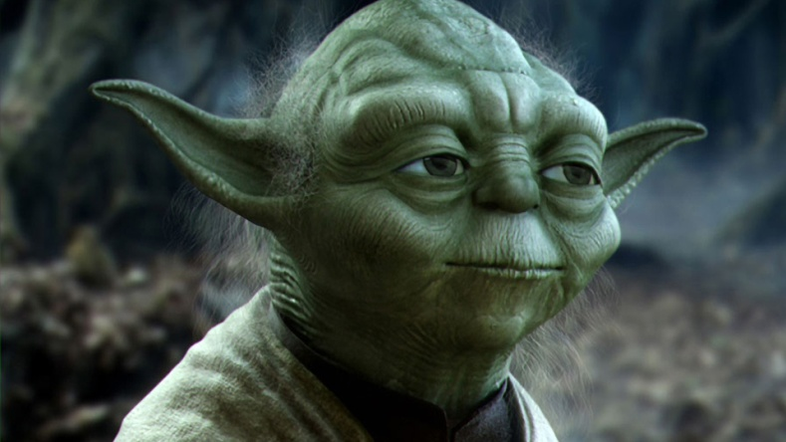
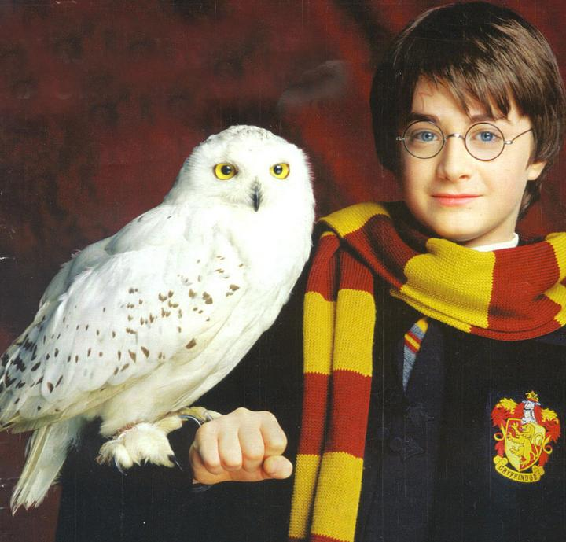
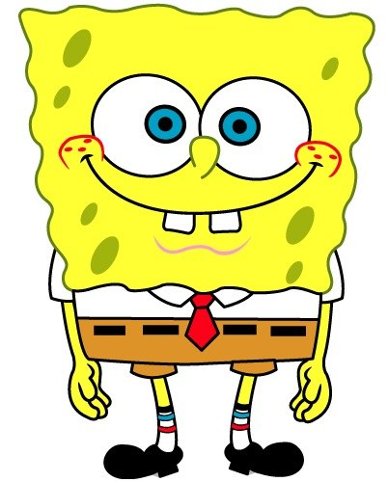
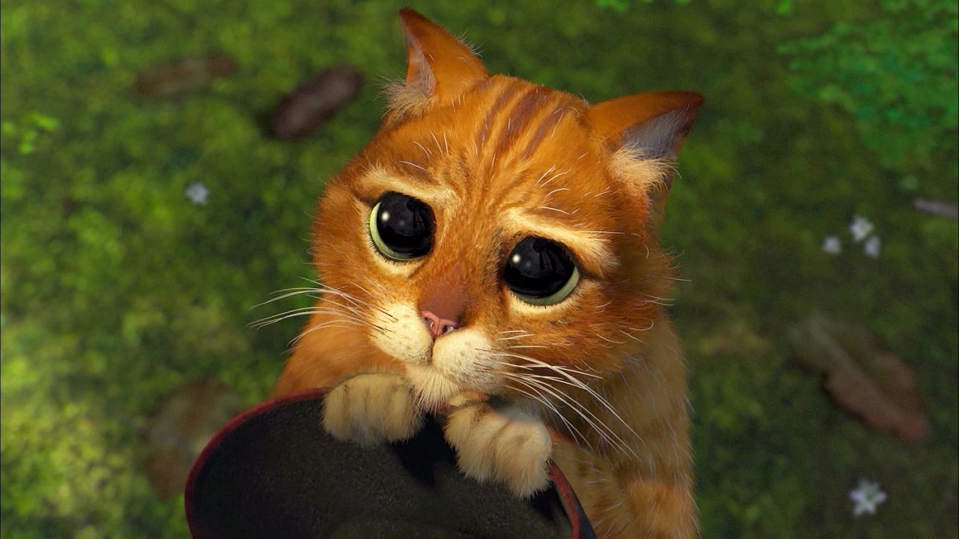
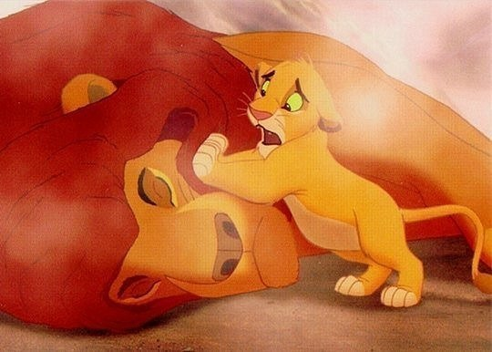
Способность сознания создавать образы, представления, идеи и манипулировать ими

Slide 5

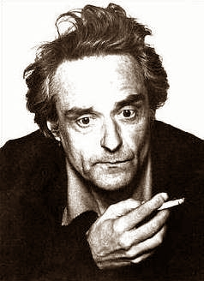
Ильенков, Эвальд Васильевич
Согласно Ильенкову, любое всеобщее вначале возникает как "аномалия", затем приобретающая статус закона. С такими "аномалиями" и имеет дело воображение.)

Slide 6
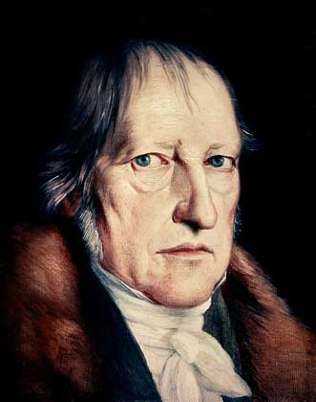
Гегель, Георг Вильгельм Фридрих
Воображая, мыслящий дух "отождествляет свои всеобщие представления с тем, что есть особенного в образе и тем самым дает им образное наличное бытие"

Slide 7
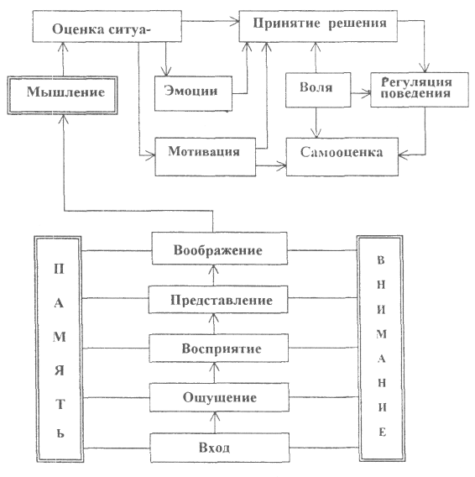
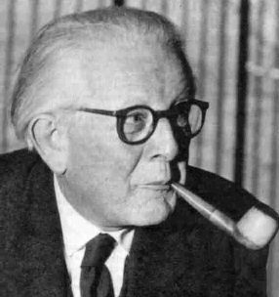
Пиаже, Жан
Схема познавательного интеллекта

Slide 8
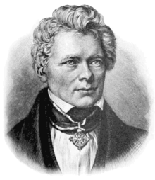
Шеллинг, Фридрих Вильгельм Йозеф фон
Воображение "парит между конечностью и бесконечностью, или, что то же самое, опосредствует теоретическую и практическую сферы" и производит "в этом парении нечто", а именно - идеи

Slide 9
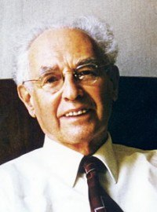
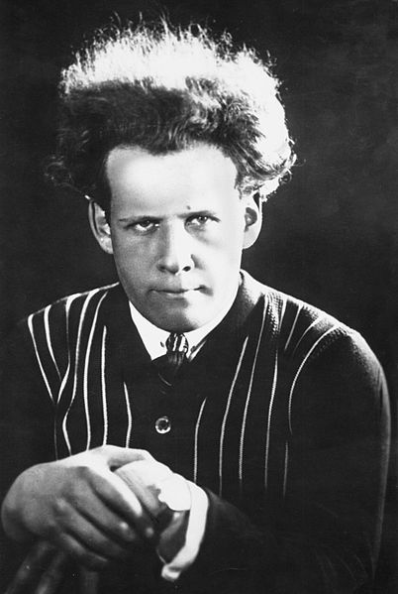
Алекса́ндр Рома́нович Лу́рия — советский психолог, основатель отечественной нейропсихологии, сотрудник Л. С. Выготского и один из лидеров круга Выготского.
Серге́й Миха́йлович Эйзенште́йн — советский режиссёр театра и кино, художник, сценарист, теоретик искусства, педагог. Заслуженный деятель искусств РСФСР (1935 год).
Детский рисунок

Slide 10
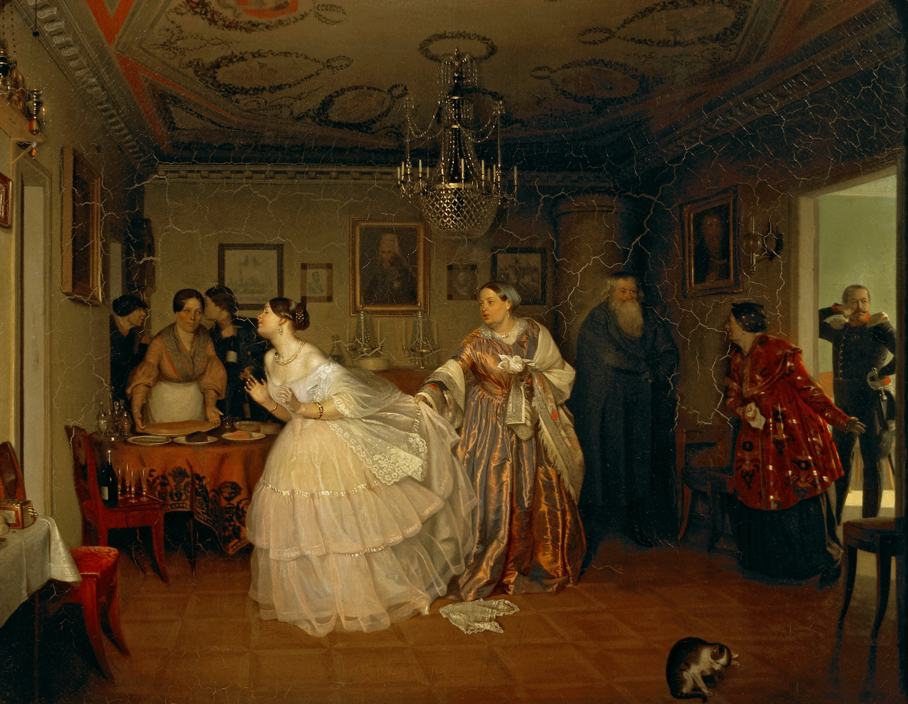
П.А.Федотов «Сватовство майора»

Slide 11
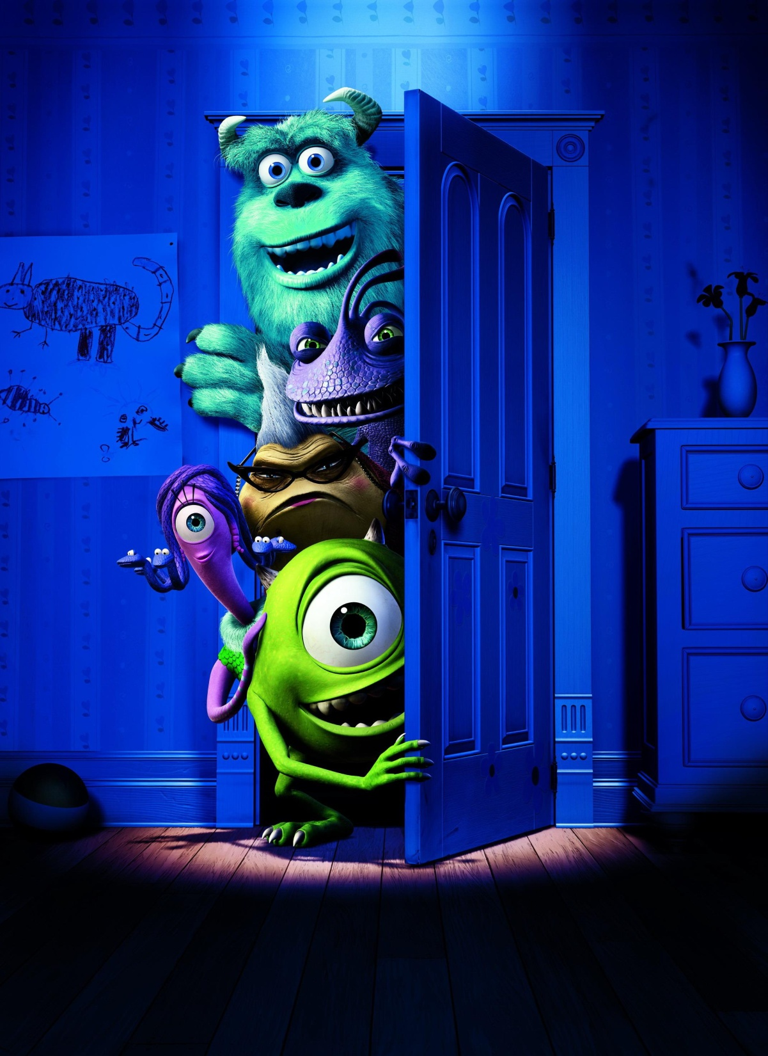
Итак, ребенок не только изображает, но и видит окружающее руководствуясь, прежде всего смысловыми установками. Там, где у него исчерпывается запас таких установок, он самостоятельно порождает новые.

Slide 12
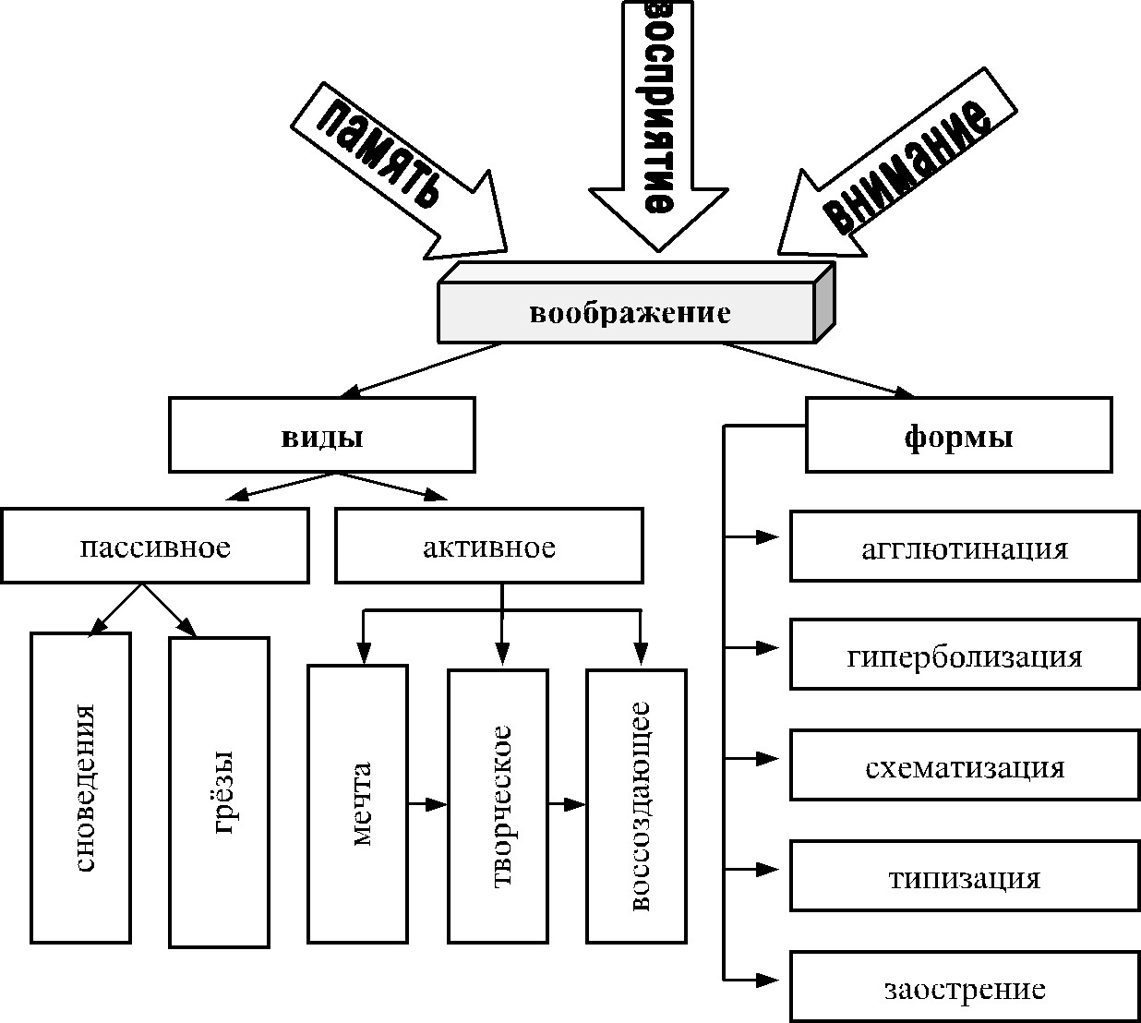

Slide 13

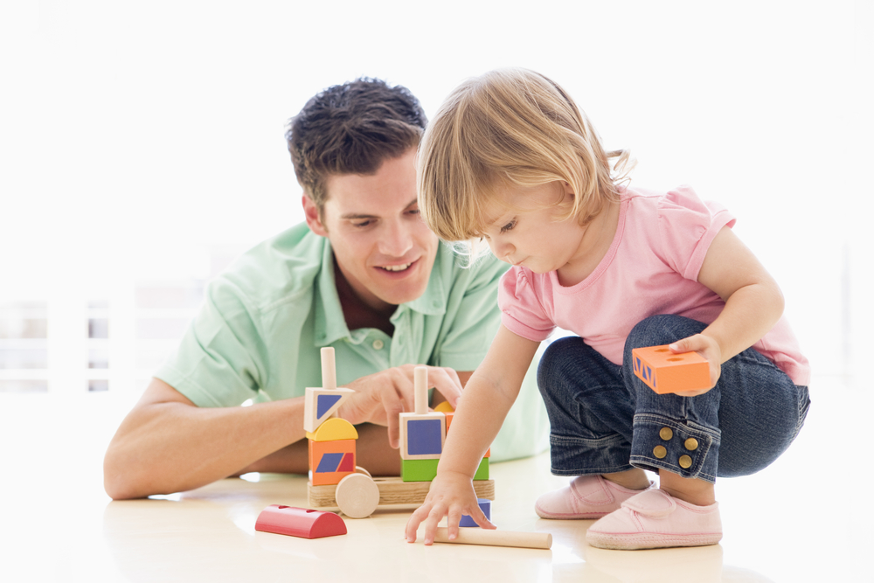
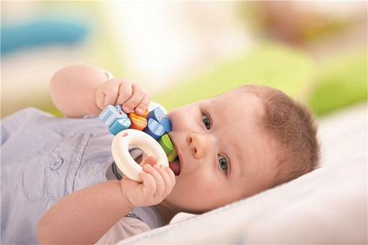
Для младенца игрушка воплощает его собственную живую эмоциональную память о Событии общения
(со-бытии в общении) со взрослым.

Slide 14
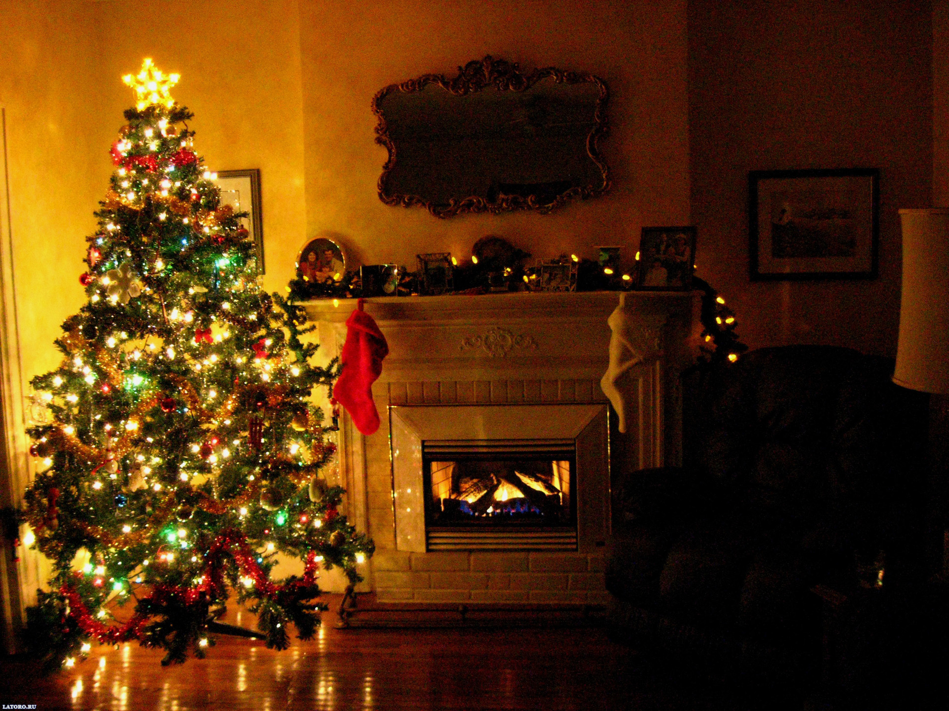
Социализированному взрослому и потом бывает трудно понять, почему украшение елки может ускорить долгожданное появление Деда Мороза, а с ним - и приход Нового года, - для этого нужна фантазия.

Slide 15
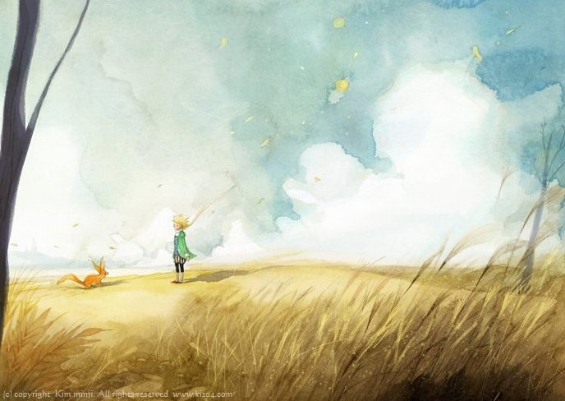
Как трудно понять взрослому, почему память о золотых волосах Маленького принца заставит прирученного им Лиса полюбить шелест колосьев на ветру (образ А. де Сент-Экзюпери)...

Slide 16

Спасибо за внимание!

